Slide 2

Báo cáo tuần 15
Đề tài: ỨNG DỤNG AI NHẬN DIỆN BỆNH CÂY LÚA
GVHD: ThS. Hoàng Quang Huy
Nhóm sinh viên: Lê Minh Trí 20224170
Lý Quang Huy 20233764
Trương Văn Thưởng 20233812

Slide 3
1. Giới thiệu đề tài
Cây lúa là cây được trồng chủ yếu ở Việt Nam. Tuy nhiên lúa thường bị ảnh hưởng bởi nhiều loại bệnh gây hại. Cách phát hiện bệnh của người dân chủ yếu dựa vào kinh nghiệm -> dễ nhầm lẫn hoặc không kịp thời
Từ đó nhóm chúng em đã quyết định sử dụng trí tuệ nhân tạo (AI) để tự động nhận diện bệnh của cây lúa từ hình ảnh để hỗ trợ các bác nông dân chẩn đoán nhanh và xử lí kịp thời các bệnh của cây lúa

Slide 4
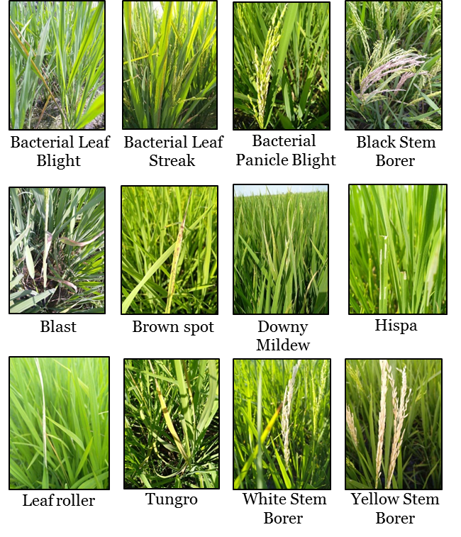
2. Chuẩn Bị dữ liệu bệnh trên lúa
Nguồn: Cuộc thi "Paddy Doctor: Paddy Disease Classification" trên Kaggle.
Mục tiêu: Phát triển mô hình học sâu để phân loại hình ảnh lá lúa theo loại bệnh.
Kích thước: 10.407 ảnh huấn luyện đã gán nhãn thuộc 10 lớp (9 loại bệnh + lá khỏe mạnh).
Định dạng ảnh: RGB, kích thước 480×640 pixel.
Nguồn: https://www.kaggle.com/c/paddy-disease-classification/

Slide 5
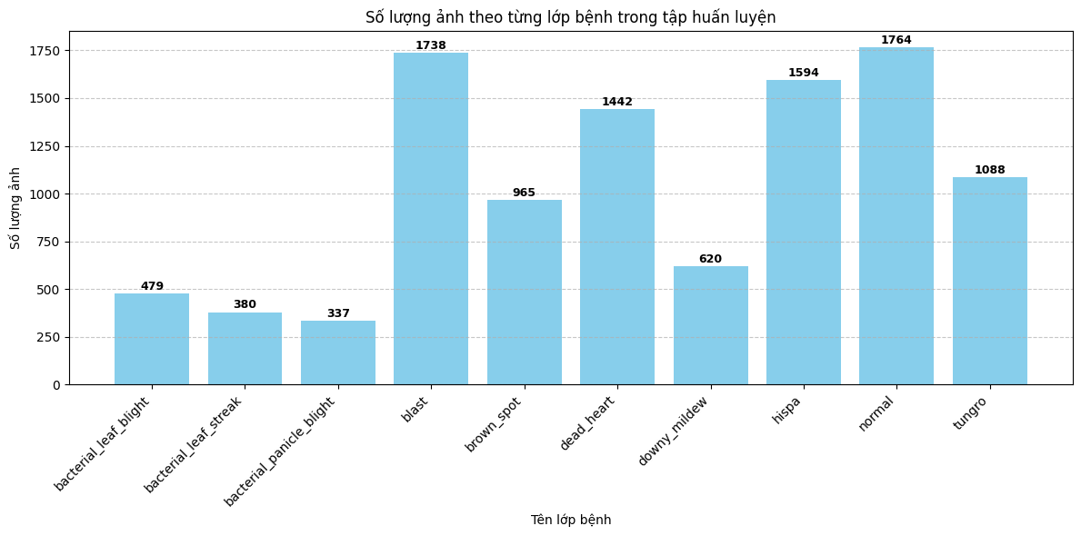
2. Chuẩn Bị dữ liệu bệnh trên lúa

Slide 6
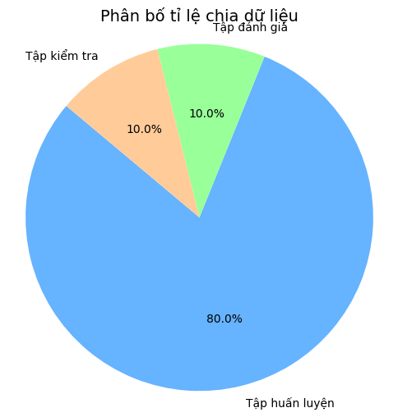
2. Chuẩn Bị dữ liệu bệnh trên lúa
Chia Dữ Liệu (Data Splitting)
Mục đích:
Đánh giá chính xác mô hình, tránh hiện tượng overfitting bằng cách tách dữ liệu thành các tập khác nhau.
Các tập dữ liệu chính:
Train set: Dùng để huấn luyện mô hình (~70-80%)
Validation set: Dùng để điều chỉnh tham số, kiểm tra hiệu quả mô hình trong quá trình huấn luyện (~10-15%)
Test set: Dùng để đánh giá cuối cùng, đo hiệu suất mô hình trên dữ liệu chưa từng thấy (~10-15%)
Phương pháp chia:
Chia ngẫu nhiên (random split) với seed cố định để đảm bảo tính lặp lại
Chia theo tỉ lệ chuẩn (vd: 80% train, 10% val, 10% test)

Slide 7
3. Huấn Luyện Mô Hình Phân loại Bệnh Deep Learning
Kiến trúc sử dụng: MobileNetV2
Mục đích: Huấn luyện mô hình phân loại bệnh trên ảnh cây trồng
Thông số mô hình:
Số lượng tham số (parameters): khoảng 2,2 triệu
MobileNetV2 là kiến trúc nhẹ, tối ưu cho các thiết bị có tài nguyên hạn chế nhưng vẫn giữ hiệu quả cao
Ưu điểm:
Kích thước nhỏ gọn, phù hợp cho triển khai trên thiết bị di động hoặc nhúng
Hiệu suất tính toán nhanh, tiết kiệm bộ nhớ
Dễ dàng fine-tune với tập dữ liệu chuyên biệt
Ứng dụng:
Phân loại các loại bệnh trên lá cây dựa trên hình ảnh thu thập
Hỗ trợ nông dân phát hiện và xử lý kịp thời

Slide 8
4 . Thiết lập huấn luyện
Dữ liệu được chia thành 3 phần:
80% để huấn luyện (training)
10% để kiểm tra trong quá trình huấn luyện (validation)
10% để đánh giá cuối cùng (test)
Khi huấn luyện, dữ liệu ảnh được biến đổi (augmentation) để giúp mô hình học tốt hơn, gồm:
Lật ngang ảnh ngẫu nhiên (RandomHorizontalFlip)
Xoay nhẹ ảnh trong khoảng 10 độ (RandomRotation)
Cắt và thay đổi kích thước ảnh về 224x224 (RandomResizedCrop)
Chuẩn hóa ảnh với giá trị trung bình và độ lệch chuẩn là 0.5 (Normalize)
Mô hình được huấn luyện với bộ tối ưu Adam, tốc độ học (learning rate) là 0.0002 (2e-4)
Số vòng lặp huấn luyện tối đa là 200 epoch

Slide 9
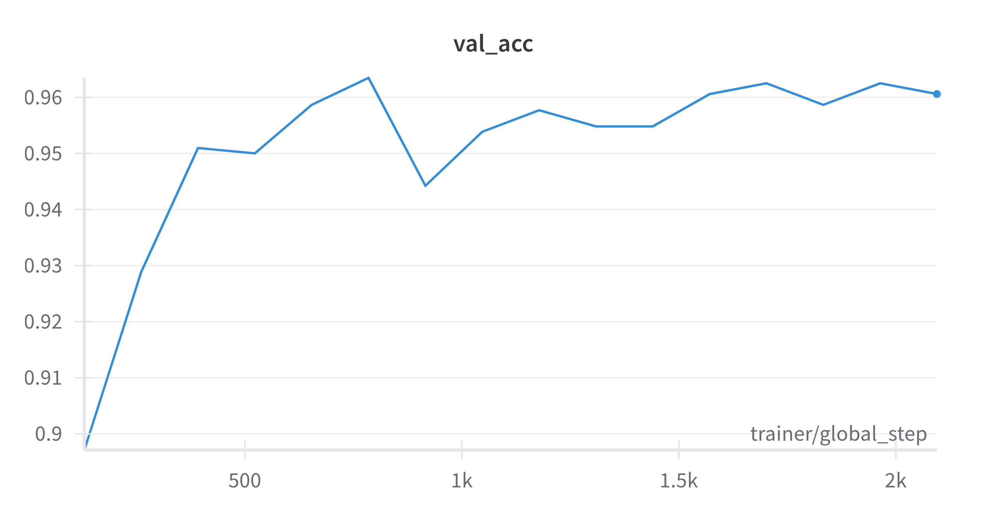
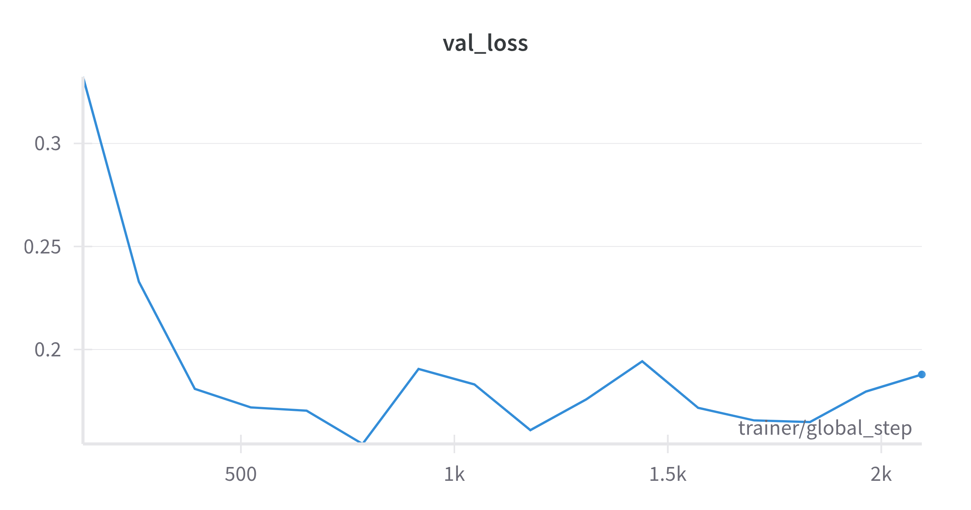
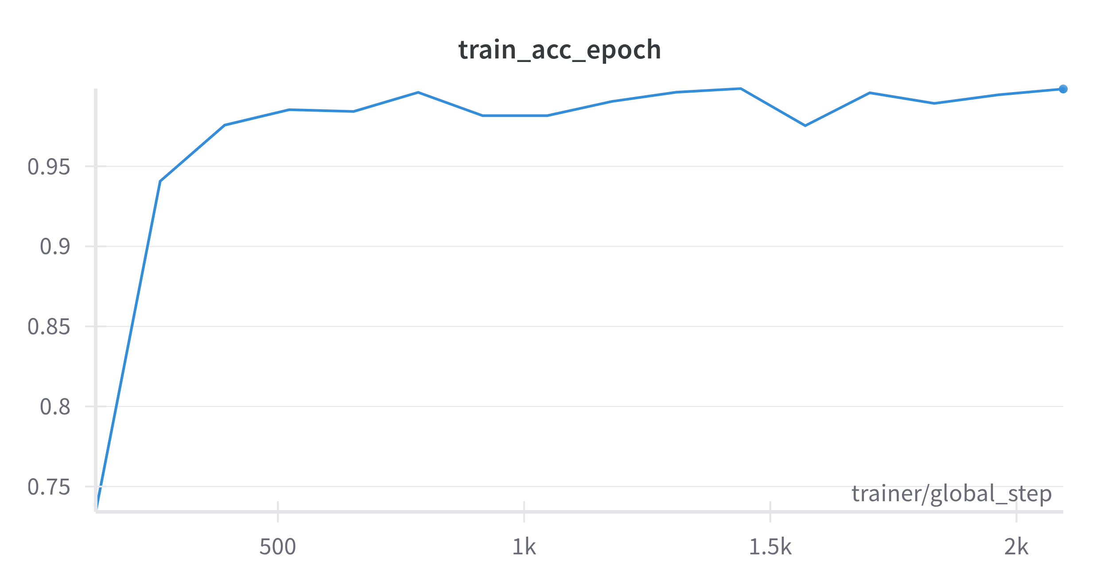
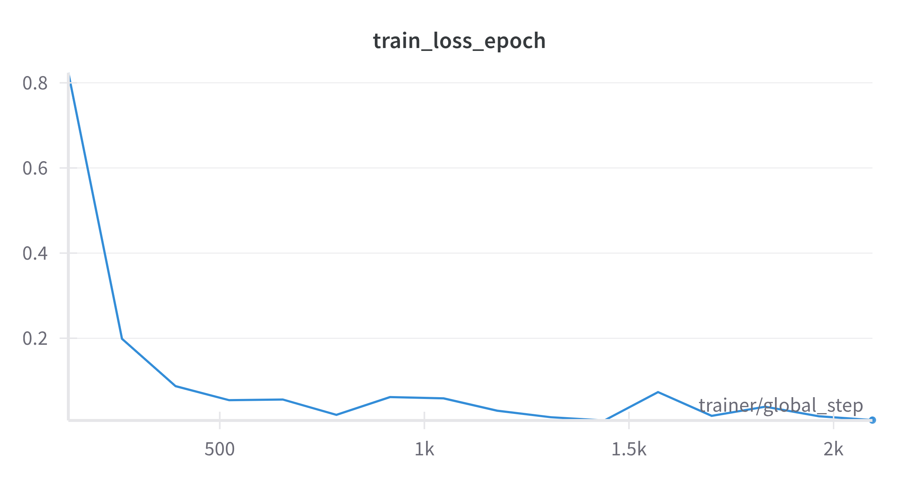
5. Các Biểu đồ khi huấn luyện mô hình

Slide 10
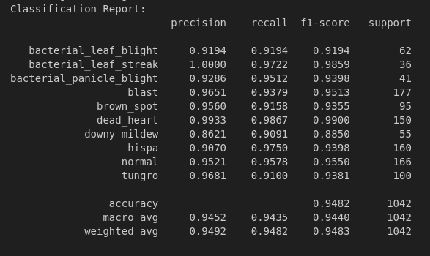
6. Kết Quả Mô Hình
Kết quả phân loại bệnh lúa
Độ chính xác tổng thể: 94.82%
Precision trung bình (macro): 94.52%
Recall trung bình (macro): 94.35%
F1-score trung bình (macro): 94.40%
Một số lớp bệnh có hiệu quả phân loại rất cao:
Dead heart: F1 = 99.00%
Bacterial leaf streak: Precision = 100%
Hispa: Recall = 97.50%
Blast và Normal đều đạt F1 trên 95%
Các lớp còn gặp khó khăn hơn:
Downy mildew: F1 = 88.50%
Tungro: F1 = 93.81%
Mô hình cho thấy khả năng phân biệt tốt giữa các loại bệnh, đặc biệt với các lớp phổ biến và rõ đặc trưng.

Slide 11
THANK YOU !

